Slide 1
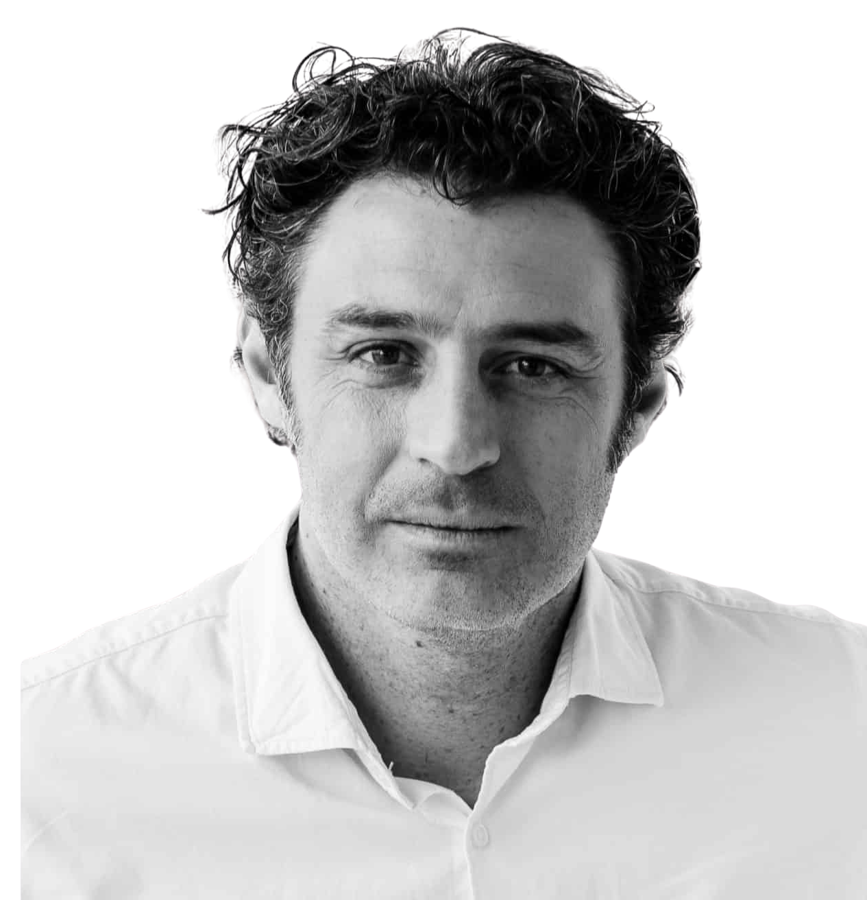
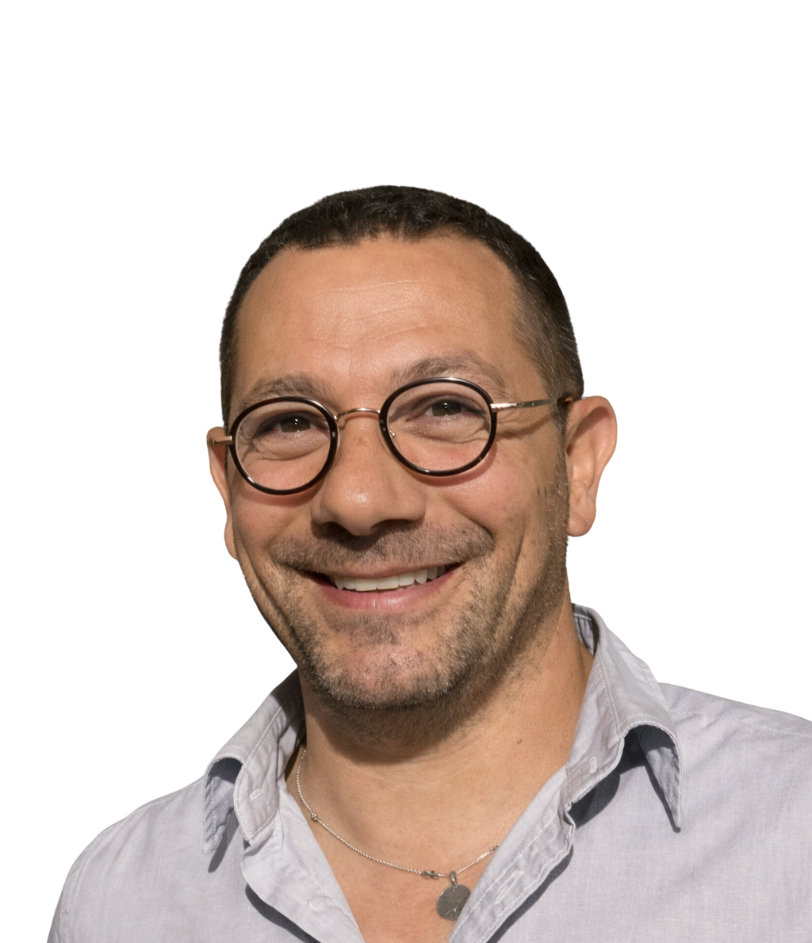
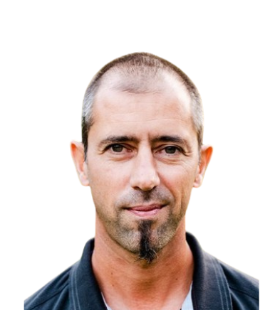
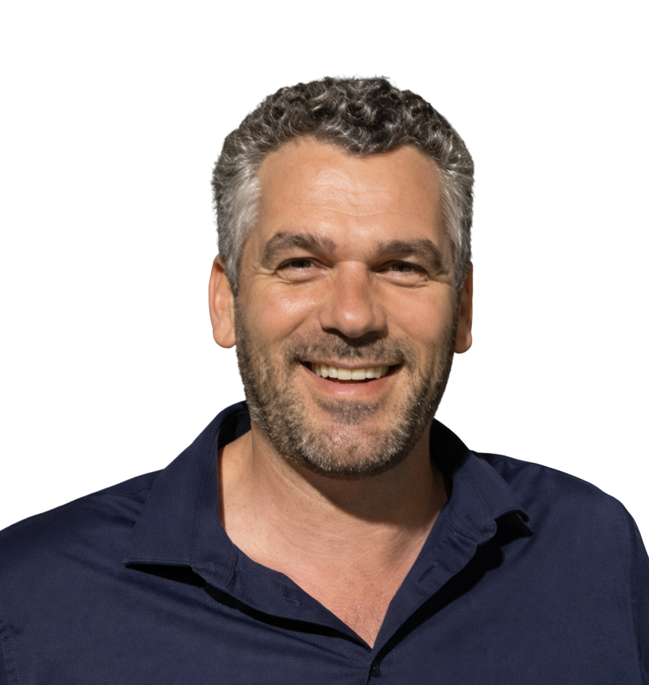
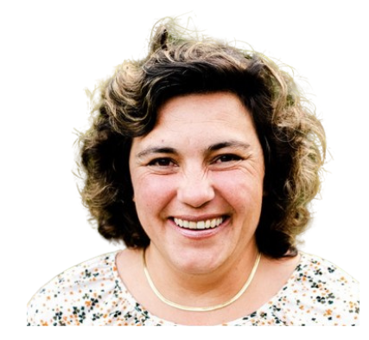
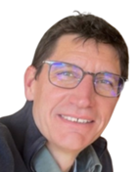




Le Président et son bureau restreint
Le bureau restreint:
1er Vice-Président
Grands comptes
Antoine
PECHUZAL
Vice-Président
Animation du Bureau & Secrétaire Général
Lionel RABEYRIN
Vice-Président
BiodiversitéEnvironnement & Trésorier
Guillaume HUGUET
Vice-Président
TPE
Michaël BONHOMME
Vice-Présidente
Emploi-Formation
Amandine PACCARD
Président Régional
André BISACCIA
Notes:
André

Slide 2
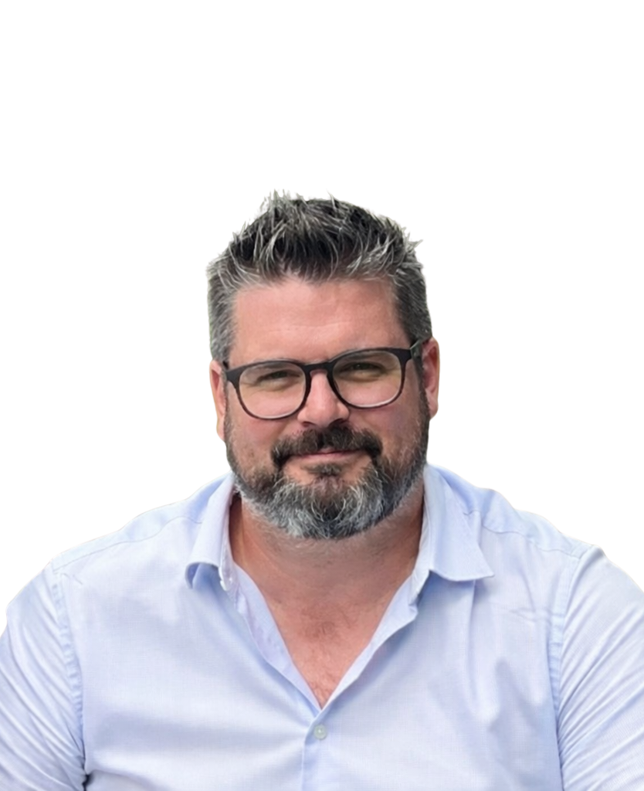
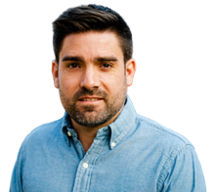
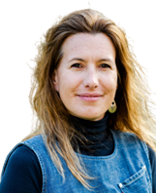
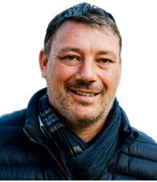
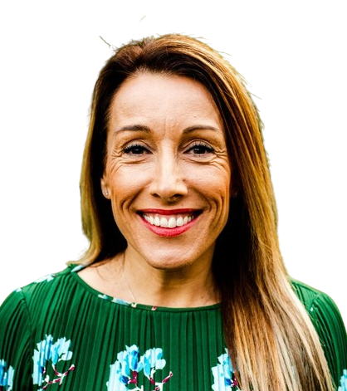
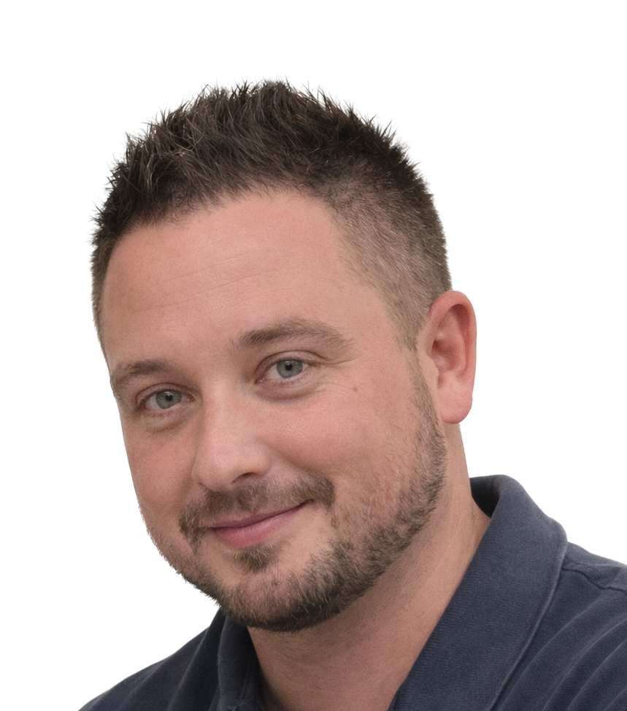
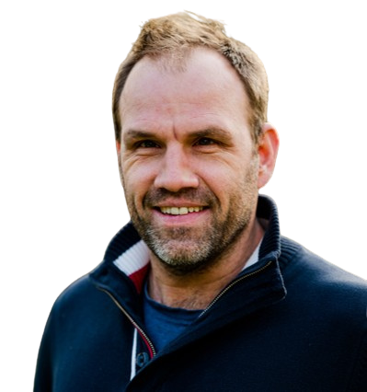
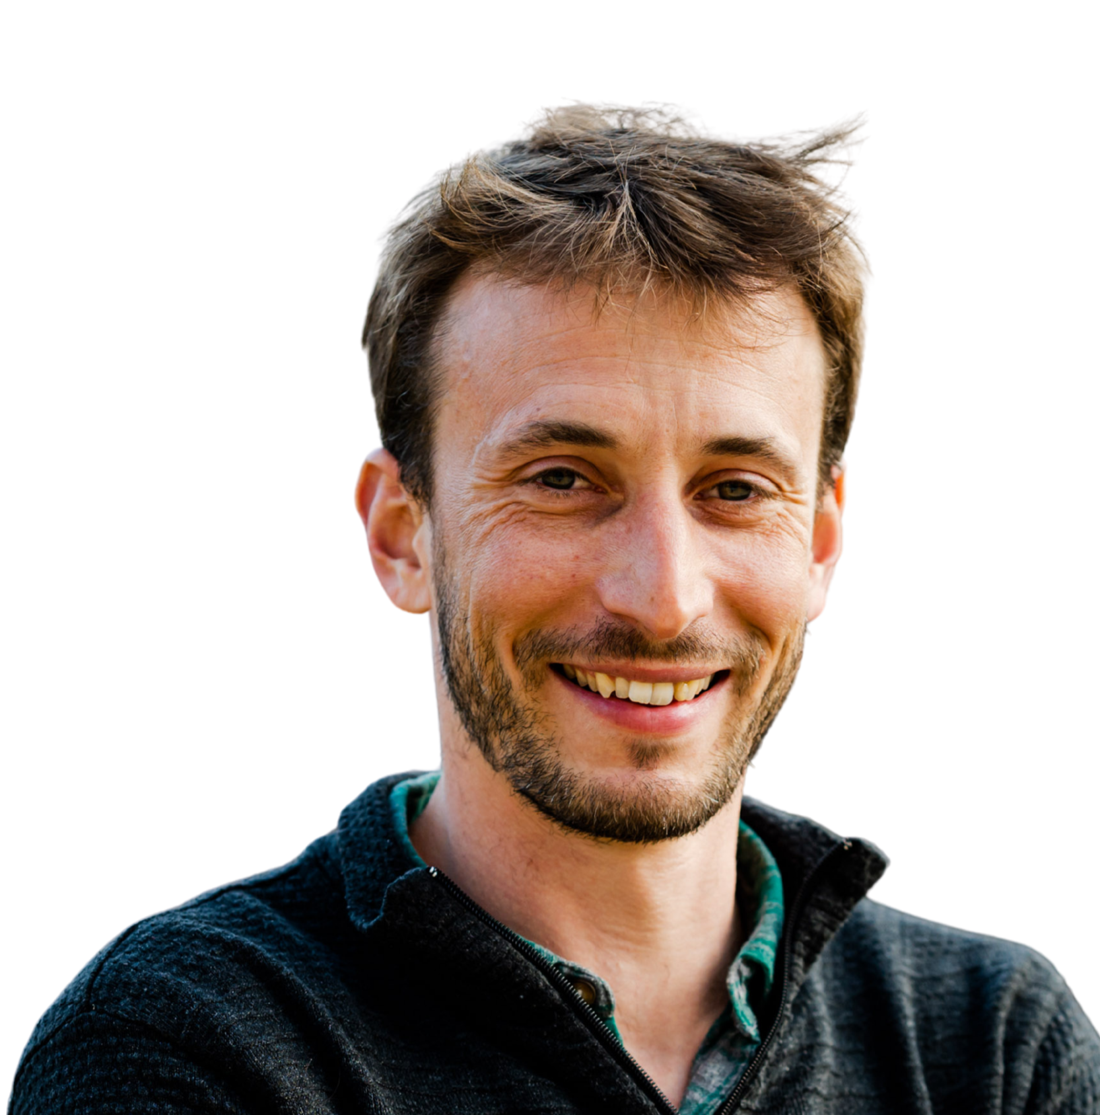
Les Présidents territoriaux
01- André Bisaccia
03 – Guillaume THONAT
07 – Violette EGON & Olivier PEOC’H
15 – En cours de nomination
26 – Brice MANDRIN
38 – Michaël BONHOMME & Guillaume HUGUET
42 – En cours de nomination
43 – Arnaud MOULIN
63 – Sylvie COSTA
69 – Pierre-Jean EHRHARDT & Antoine PECHUZAL
73 – Joseph COILLET- MATILLON
74 – En cours de nomination

Slide 3
Les représentants dans les commissions et GTM
✅Commission Animation et Réseau : Marie-Stéphanie Bonhomme (Présidente)
✅Commission Emploi / Formation: Amandine Paccard et Laurent Garrido
✅Commission SAP: Sylvie Costa
✅ GTM Végétalisation du Bâti et Paysagisme d'Intérieur : Luc Proton
Commission Sociale : ❓
Commission Technique : Alexandre Kusberg
Commission Innovation: ❓
Commission Environnement : ❓
Commission Economique : ❓
GTM Elagage : ❓
GTM Génie Ecologique : ❓
GTM Reboisement et Travaux Sylvicoles : ❓
GTM Sols Sportifs : ❓

Slide 4
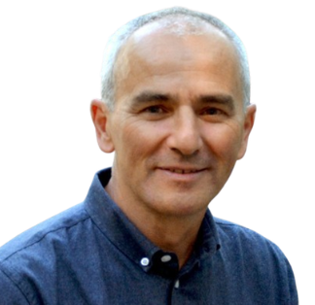
Les Administrateurs régionaux
Joseph GRIMALDI
Antoine PECHUZAL

